Slide 1
Ordfører i 88 dager - Rett på jobb! Samtale med Halden Rotary Klubb den 22. januar, 2024

Slide 2
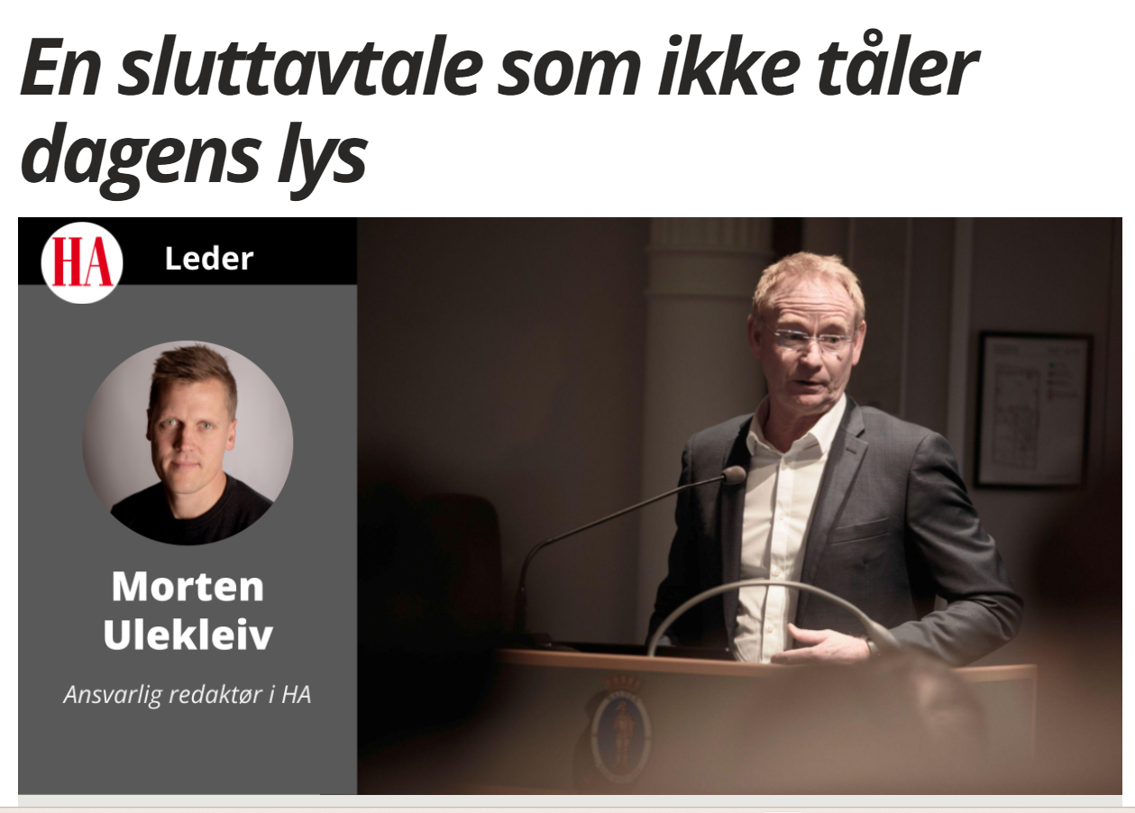
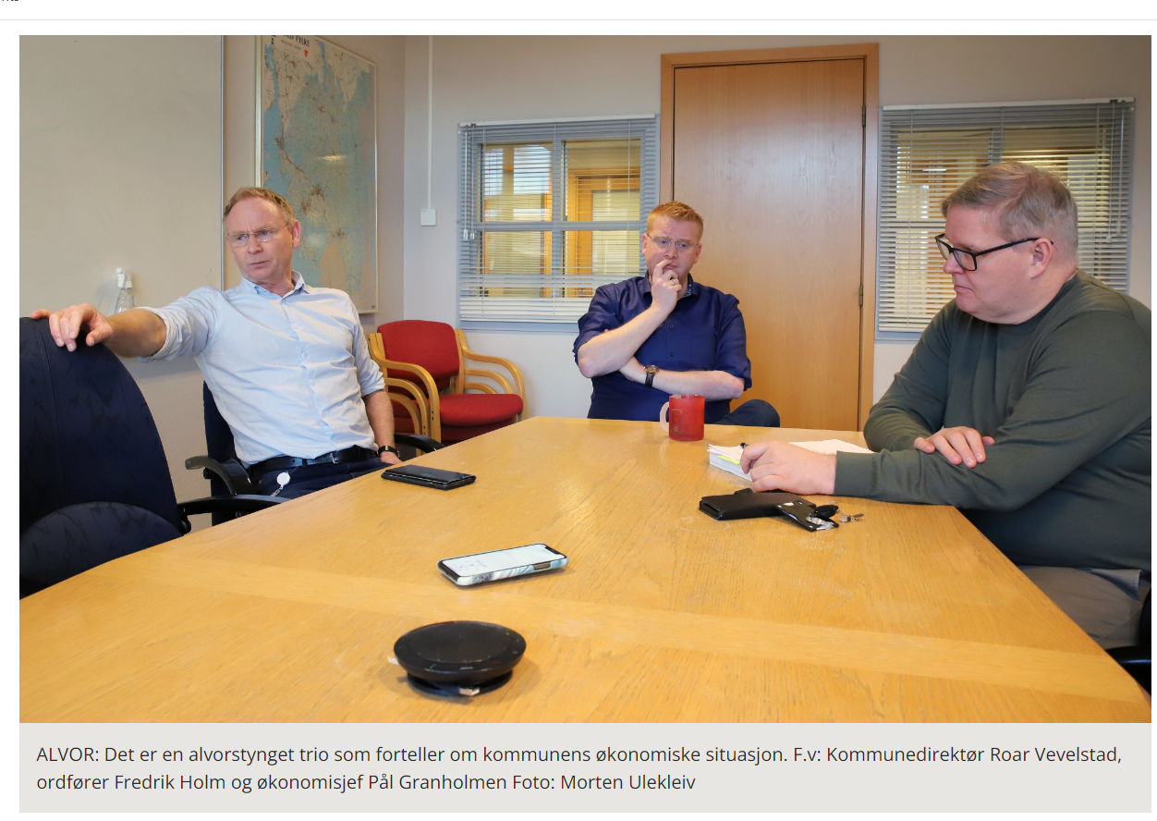
I onde…

Slide 3
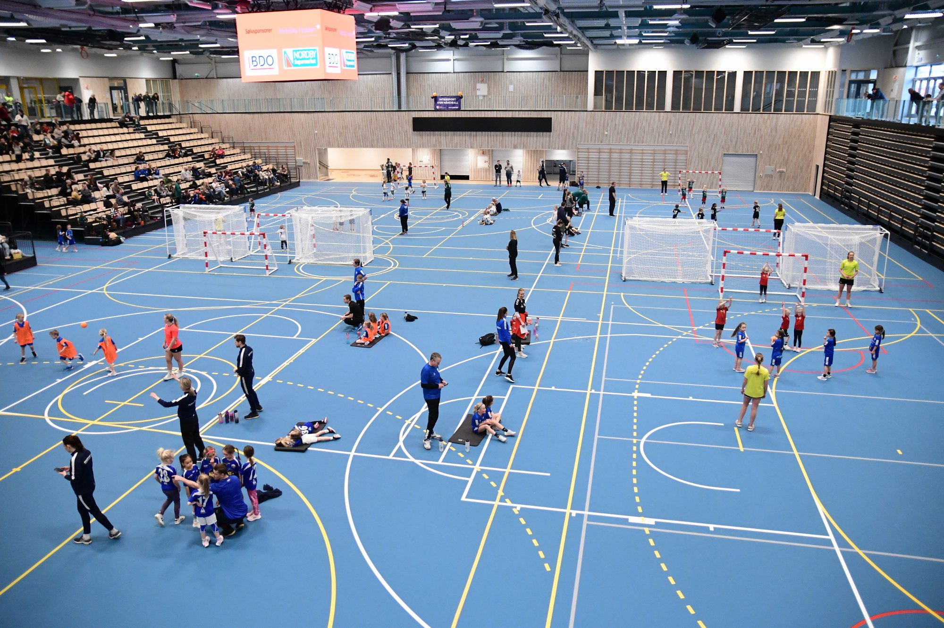
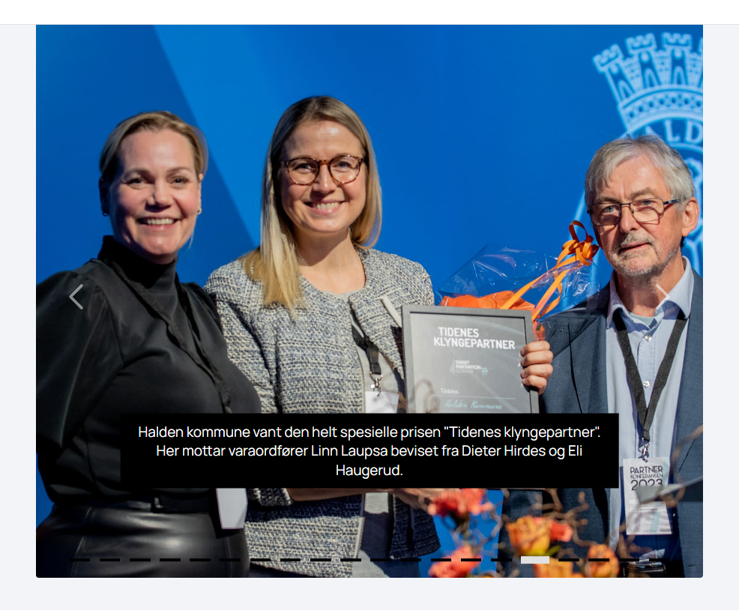
… og gode dager

Slide 5
Hvem er jeg?
M.A. Joint Honours i Internasjonale relasjoner og sosialantropologi.
Tidligere bartender, frilansjournalist, lærer, rektor og industriarbeider.
Har jobbet med bistand- og utviklingsprosjektering i Tadsjikistan.
Født og oppvokst i Halden.
Gruppeleder for Høyre siden 2015
1. vararepresentant til Stortinget.
Født i 1985, særdeles lykkelig gift med en bonusdatter på 15 år.

Slide 6
Utfordringen de neste fire årene
- De samme som vi presenterte i valgkampen:
- Lav sysselsettingsgrad.
- Stort utenforskap.
- Svake skoleresultater
- Svak befolkningsvekst.
Kort og godt: Vi må bryte den sosiale arven.

Slide 7
Men på kort sikt…
Løpende ubalanse mellom utgifter og inntekter på rundt 100 millioner.
I all hovedsak knyttet til merforbruk innen helsesektoren.
Gap mellom forventninger til kommunale tjenester og hva vi reelt sett kan tilby.
Konsekvensen er at ønskede satsinger blir utsatt. Alt tar lengre tid.
Et prosjekt som vil strekke seg over hele perioden.

Slide 8
Samfunnsutvikling- og tilpasning
Sentrumsplan, for et mer levende, tilpasningsdyktig og attraktivt sentrum.
Skolebruksplan for å justere skolegrenser og bygg til et synkende elevtall.
Svært krevende prosesser som vil kreve et godt lederskap for å balansere forskjellige interesser til fellesskapets beste.

Slide 9
Arbeidsplasser
Relativt høy ledighet…
… Samtidig som det er stort behov for arbeidskraft.
Sprik mellom den kompetansen som kreves, og den kompetansen vi har.
Flere høykompetansearbeidere bor andre steder og pendler inn. Vi går glipp av mange ressurser.
Energisituasjonen begrenser satsinger.

Slide 10
Vi skal få det til!
Bygge videre på det store, men litt ukjente kompetansemiljøet.
Arbeidet med norske kjernekraftkommuner.
Stor politisk vilje for å bygge nye bydeler.
Tettere samarbeid mellom kommunene i Østfold.

Slide 11
De første refleksjonene:
Deilig å ta et lite steg tilbake fra partinåla.
Overgangen har ikke vært så brutal som forventet.
Overrasket over autoriteten som ligger i tittelen.
Enorm mulighet til å samle samfunnet og «slække strikken». Dette fremstår som en viktigere oppgave enn forventet

